Slide 2
Đồ án tốt nghiệp Xây dựng,thiết kế website tìm và quản lí nhà trọ
Doãn Minh Phụng 20183810
GVHD : PGS TS ĐẶNG VĂN CHUYẾT

Slide 3
Mục tiêu đề tài
Phát triển một hệ thống tìm kiếm và cho thuê nhà ,căn hộ hiệu quả và thuận tiện.
Kết nối người thuê và người cho thuê một cách hiệu quả

Slide 4
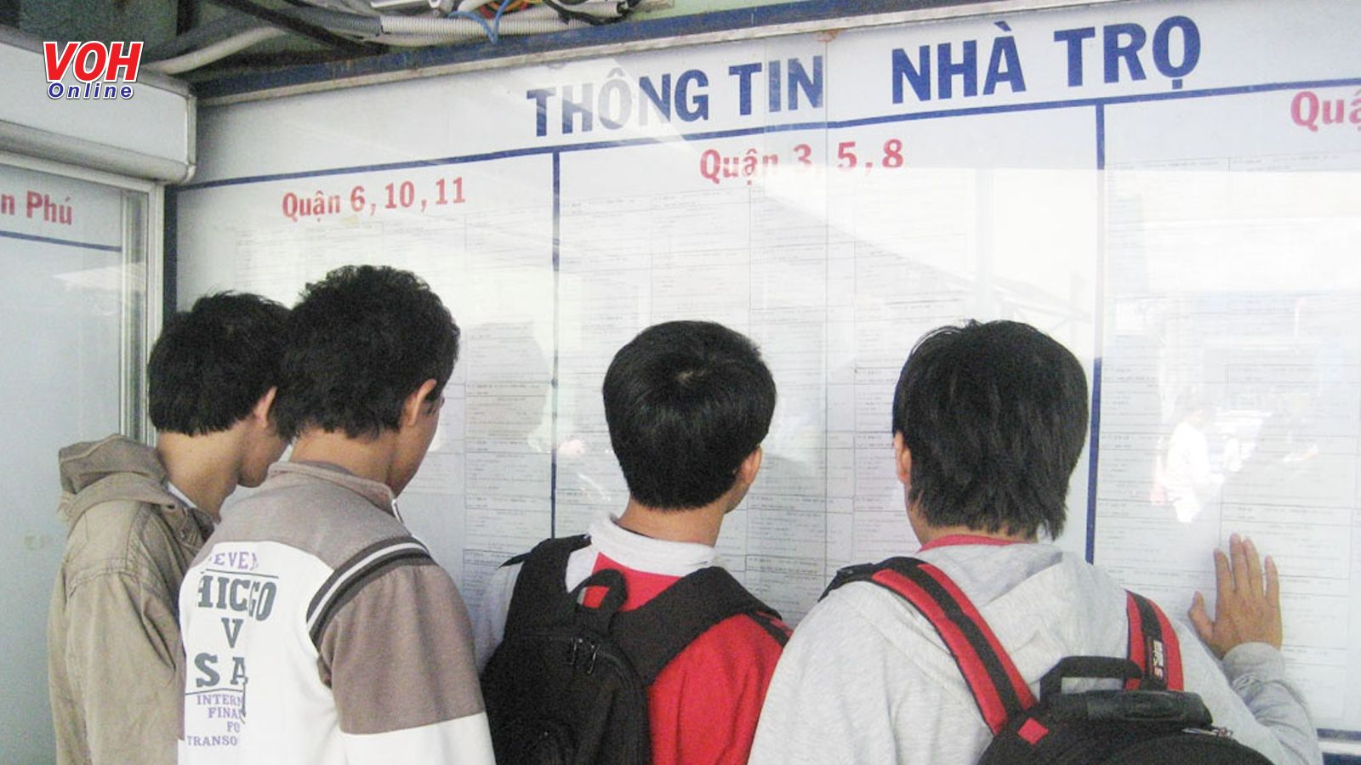
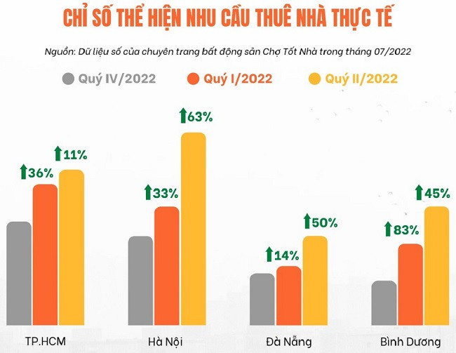
Đặt vấn đề - Thách thức
Tìm và thuê nhà , căn hộ là nhu cầu lớn
Nhu cầu với mọi đối tượng đặc biệt là sinh viên hay những người làm việc tại tp lớn
=> Một hệ thống tìm kiếm và kết nối nhanh chóng

Slide 5
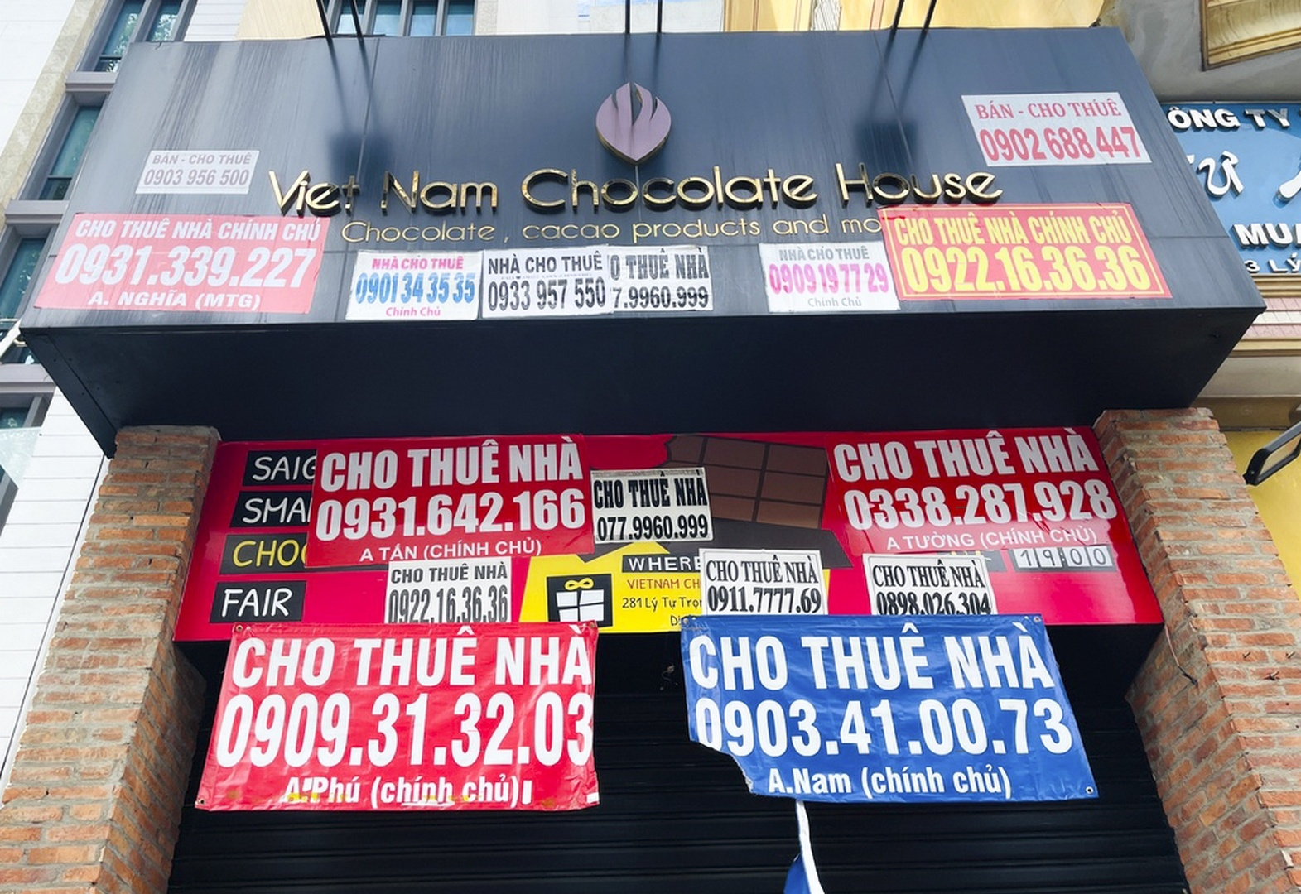
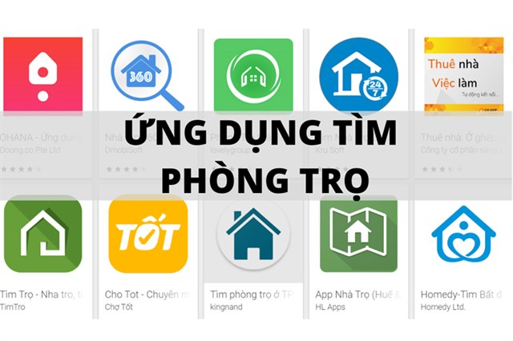
Đặt vấn đề
Tìm kiếm thủ công
Công cụ , nền tảng online

Slide 6
Đặt vấn đề - Giai pháp
Website tìm và chia sẻ thông tin cho thuê nhà , căn hộ , mặt bằng ….
Nhanh chóng
Miễn phí
Hiệu quả

Slide 7
Mục tiêu cụ thể
Cung cấp công cụ tìm kiếm mạnh mẽ và linh hoạt để người dùng dễ dàng định vị bất động sản mong muốn.
Tối ưu hóa tìm kiếm
Quản lí cho thuê
Giúp chủ nhà và người thuê tương tác hiệu quả.

Slide 8
Chức năng chính – Người thuê
Hiển thị danh sách nhà , căn hộ cho thuê
Hiển thị và Tìm kiếm
Lọc kết quả theo các tiêu chí cụ thể như vị trí, giá cả, diện tích, v.v.
Tương tác bài viết
Bình luận , báo cáo
Chỉnh sửa profile
Chỉnh sửa thông tin cá nhân

Slide 9
Chức năng chính – Người cho thuê
Trạng thái phòng
Quản lí phòng cho thuê
Chỉnh sửa thông tin
Cho thuê mặt bằng
Đăng tin cho thuê
Cho thuê căn hộ
Cho thuê phòng trọ

Slide 10
Ưu điểm
Dễ Sử Dụng: Giao diện thân thiện, dễ sử dụng cho cả người dùng mới.
Tính Linh Hoạt: Đáp ứng đa dạng nhu cầu của người thuê và chủ nhà.

Slide 11
Ưu điểm
Dễ Sử Dụng: Giao diện thân thiện, dễ sử dụng cho cả người dùng mới.
Tính Linh Hoạt: Đáp ứng đa dạng nhu cầu của người thuê và chủ nhà.

Slide 12
Ưu điểm
Dễ Sử Dụng: Giao diện thân thiện, dễ sử dụng cho cả người dùng mới.
Tính Linh Hoạt: Đáp ứng đa dạng nhu cầu của người thuê và chủ nhà.

Slide 13
Kết luận
Tầm Quan Trọng: Hệ thống giúp nâng cao trải nghiệm tìm kiếm và cho thuê nhà , căn hộ với người dùng .
Đóng Góp: Góp phần thúc đẩy sự phát triển trong lĩnh vực cho thuê nhà, căn hộ.

Slide 14
Hướng Phát Triển Tương Lai
Mở Rộng Nền Tảng: Phát triển ứng dụng di động và kết nối nền tảng với các dịch vụ khác.
Tích Hợp Trí Tuệ Nhân Tạo: Tối ưu hóa gợi ý bất động sản dựa trên sở thích và hành vi người dùng.

Slide 15
THANK YOU !

Slide 17


